Slide 1
Les Tricaèdres
Polyèdres composés de
triangles équilatéraux
Et de carrés

Slide 2
Définitions
Convexité : - convexe : - non convexe :
Eulérien : aucunes faces juxtaposées coplanaires.
Isomères : même nombre de faces carrées et triangulaires mais configuration différente.
Angle au sommet : somme des angles géométriques des faces d’un sommet.

Slide 3
Graphe : couple (Sommets , Arêtes)
Degré : Nombre d’arrêtes arrivant à ce sommet
Théorème d’Euler :
Connexité : existence d’un chemin pour tout couple de sommets.
K-connexité : Graphe – K sommets n’est plus connexe
Planarité : au moins une représentation où les arêtes ne se croisent pas.

Slide 4
Le nombre de tricaèdres convexes eulériens est-il fini?
A . Combinaisons possibles pour un sommet dans un TCE.
B . Etudes des limites.
C . Résultat graphique et interprétation.

Slide 5
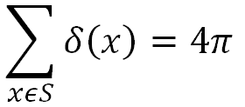
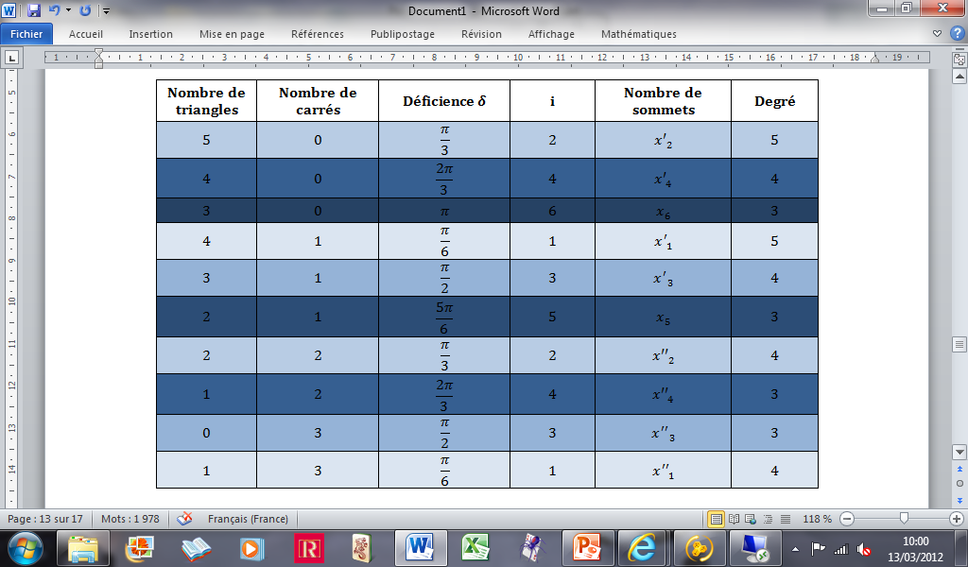
A. Combinaison possible pour un sommet dans un TCE.
Théorème de déficience de Descartes :
Si un polyèdre est convexe , alors
La déficience est définie par :

Slide 6
B. Etude des limites
Limite inférieure

Slide 7
B. Etude des limites
Limite supérieure
2nde limite inférieure

Slide 8
C . Résultat graphique et interprétation
44-t=2c
t-20=2c
t+c=4
!
Tous les points de cette zone ne correspondent pas à un TCE.

Slide 9
Détermination de l’ensemble des tricaèdres convexes eulériens
A . Etudes des deltaèdres.
B . Cas général
1 . Etablissement des conditions.
2 . Programmation du calcul des 6-uplets solutions.

Slide 10
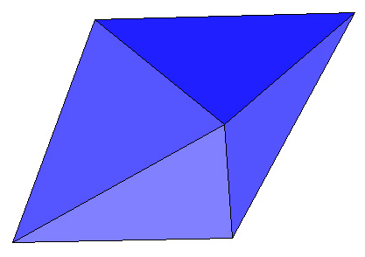
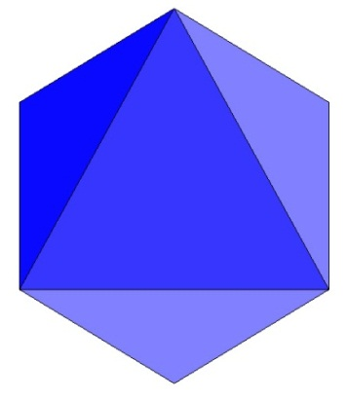
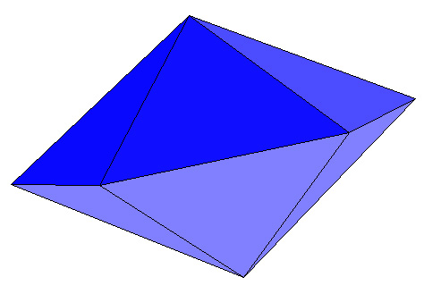
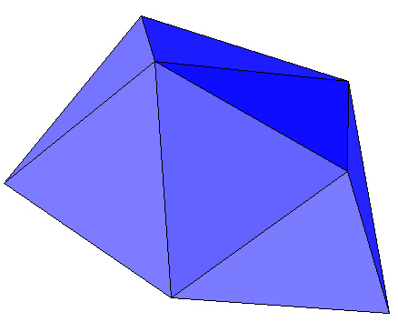
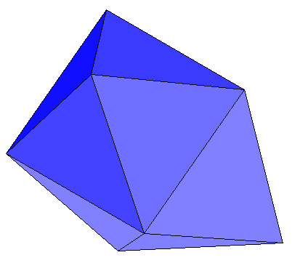
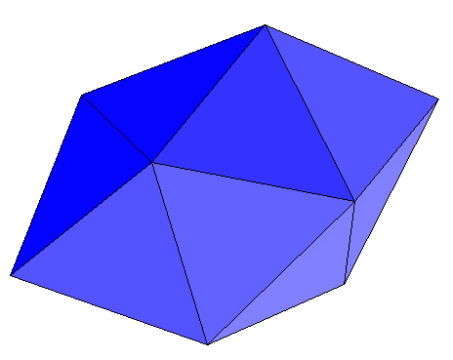
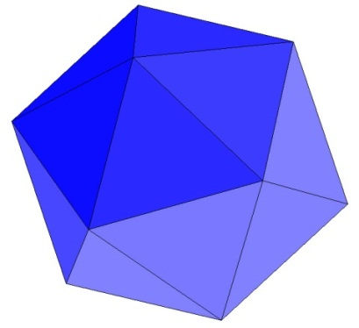
A . Etudes des deltaèdres
Tétraèdre ( 4 )
Diamant triangulaire ( 6 )
Octaèdre ( 8 )
Diamant pentagonal ( 10 )
Snub disphénoïde ( 12 )
Prisme triangulaire triaugmenté ( 14 )
Pyramide carrée gyroallongée ( 16 )
Icosaèdre ( 20 )

Slide 12
B . Cas général

Slide 13
B . Cas général

